Slide 1






UBND QUẬN HOÀNG MAI
TRƯỜNG TIỂU HỌC LĨNH NAM
CHÀO MỪNG QUÝ THẦY CÔ GIÁO
ĐẾN DỰ GIỜ TIẾT HỌC
MÔN: KỂ CHUYỆN
Giáo viên: Cao Thanh Xuyến

Slide 2


Slide 3
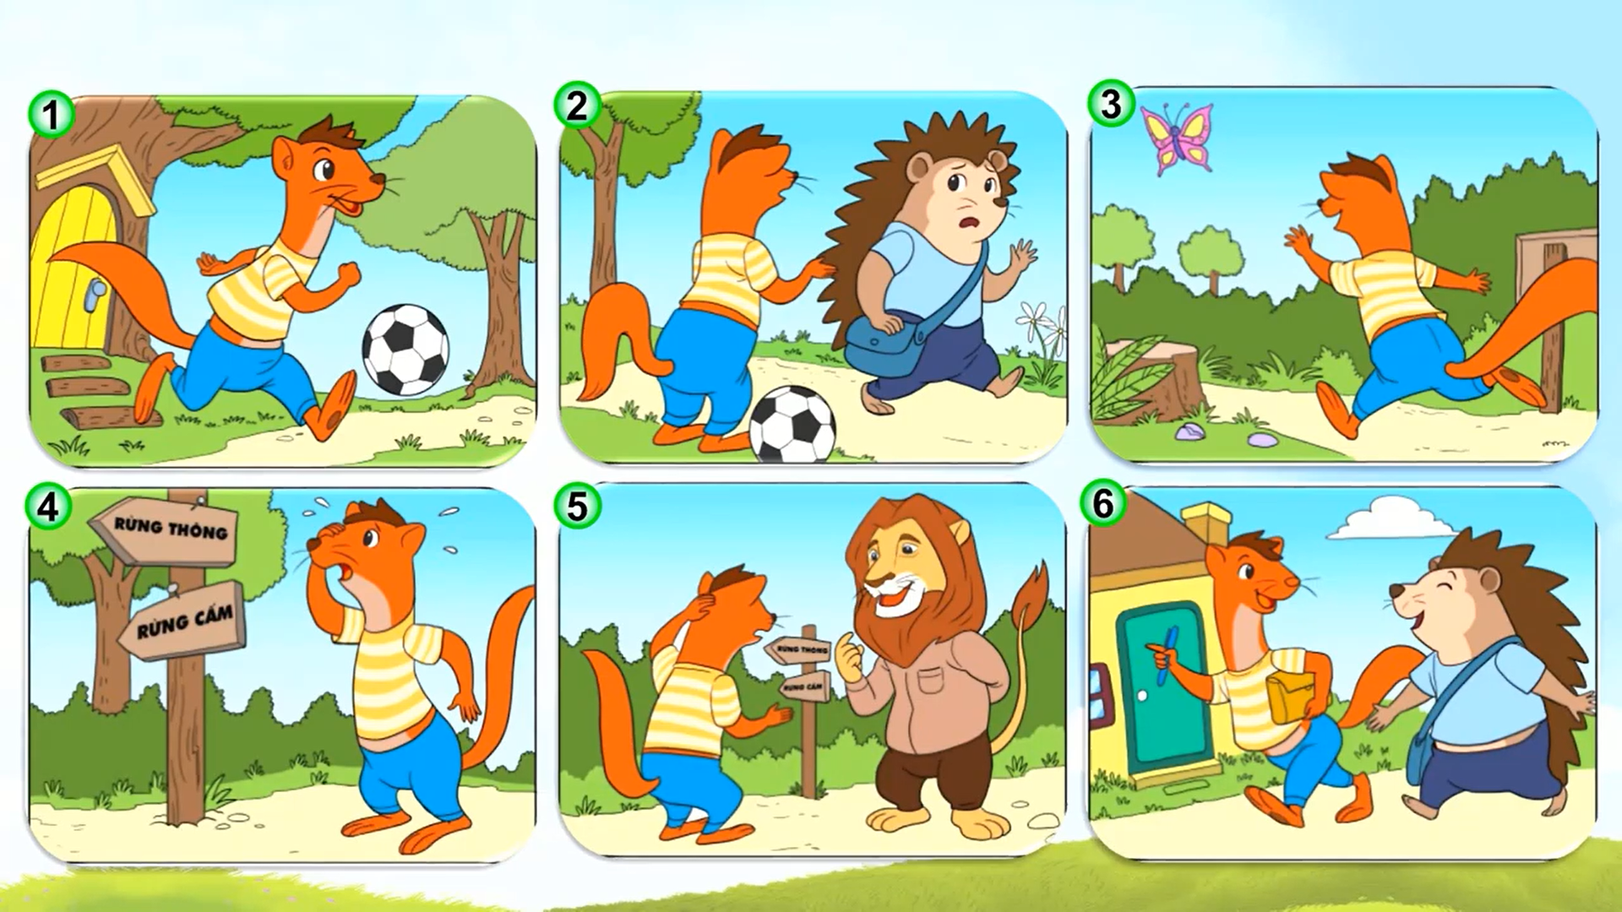
1. Quan sát tranh và phỏng đoán:

Slide 4


Slide 5
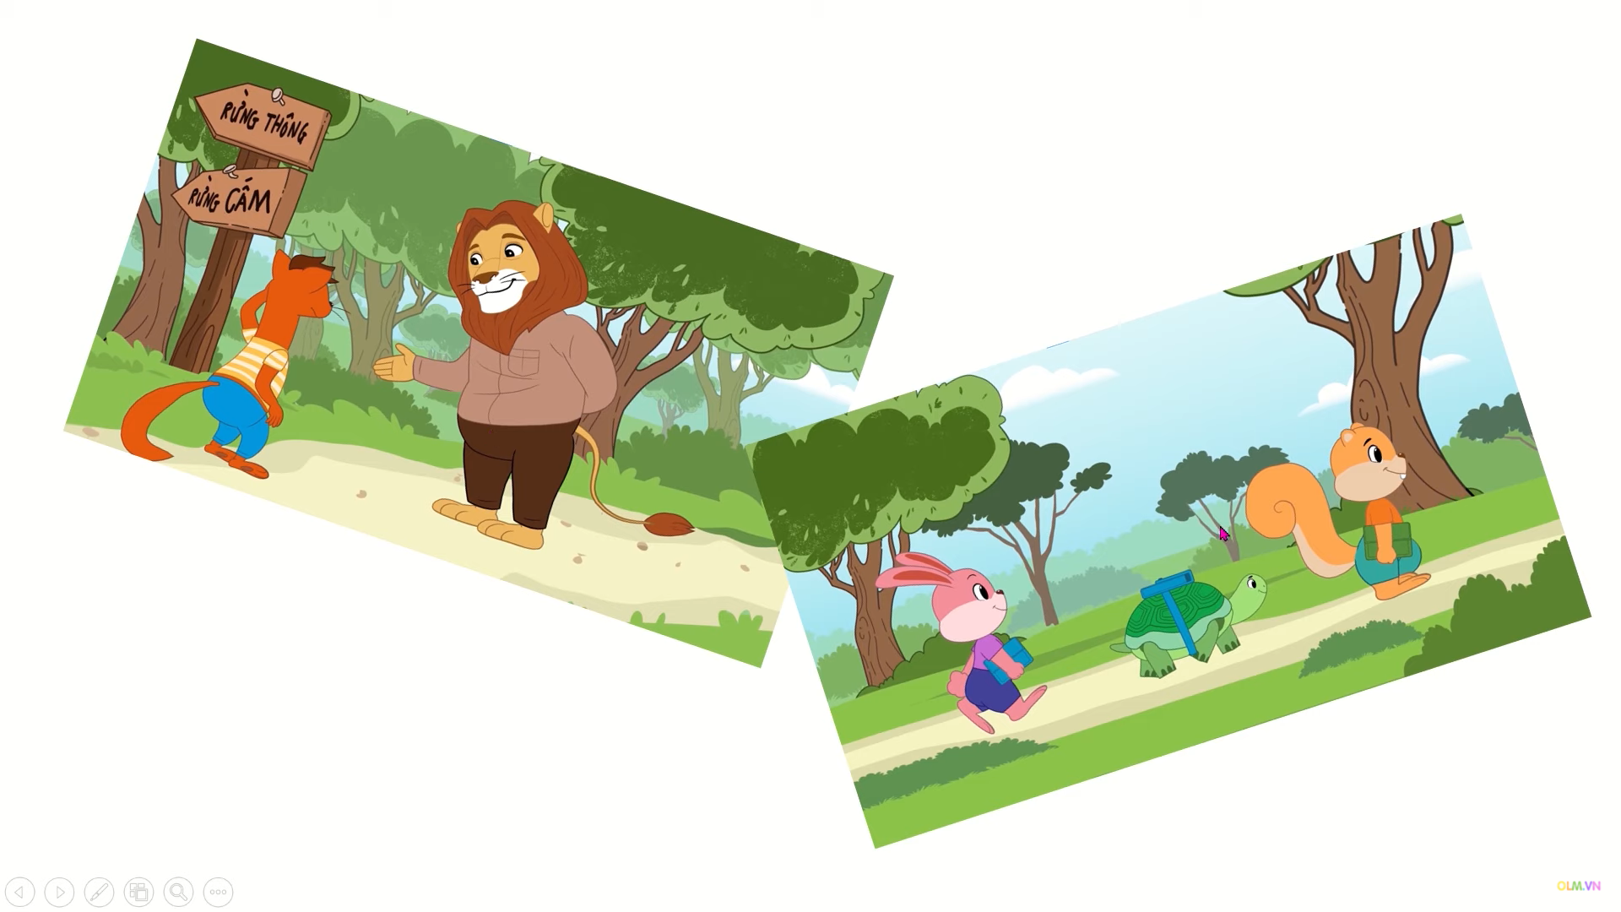

Slide 6
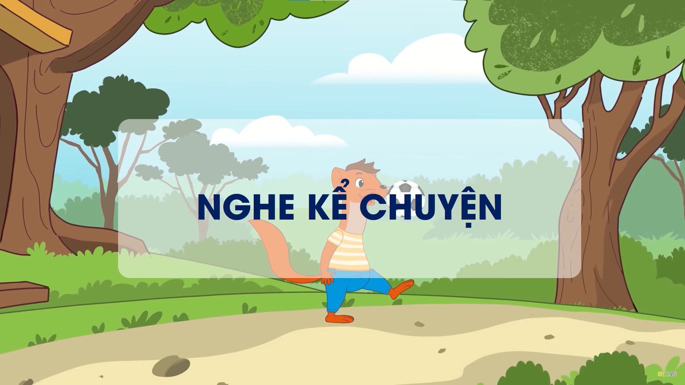

Slide 7


Slide 8
2. Nghe kể chuyện:

Slide 9

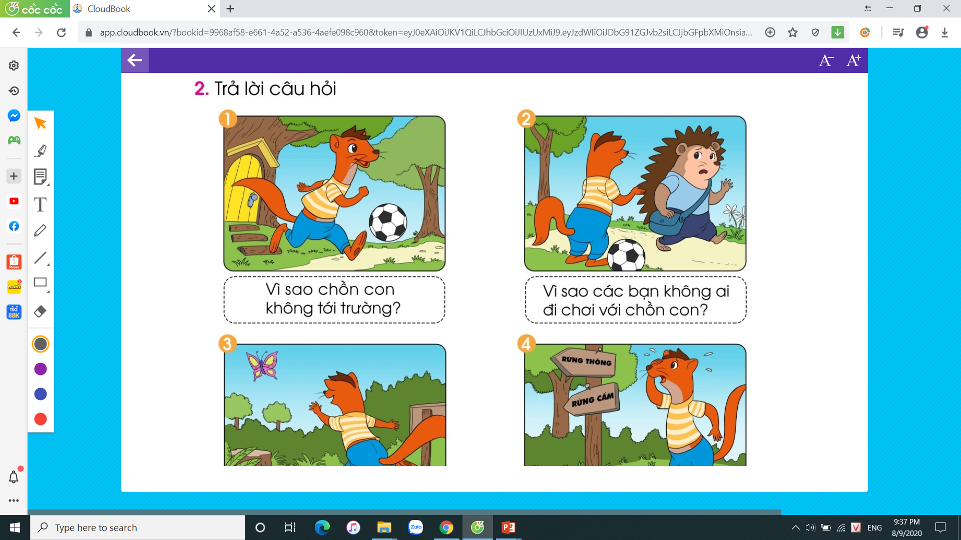
Trả lời câu hỏi theo tranh
03
Vì sao chồn con không tới trường?

Slide 10

Trả lời câu hỏi theo tranh
03
Vì sao các bạn không ai chơi với chồn con?

Slide 11

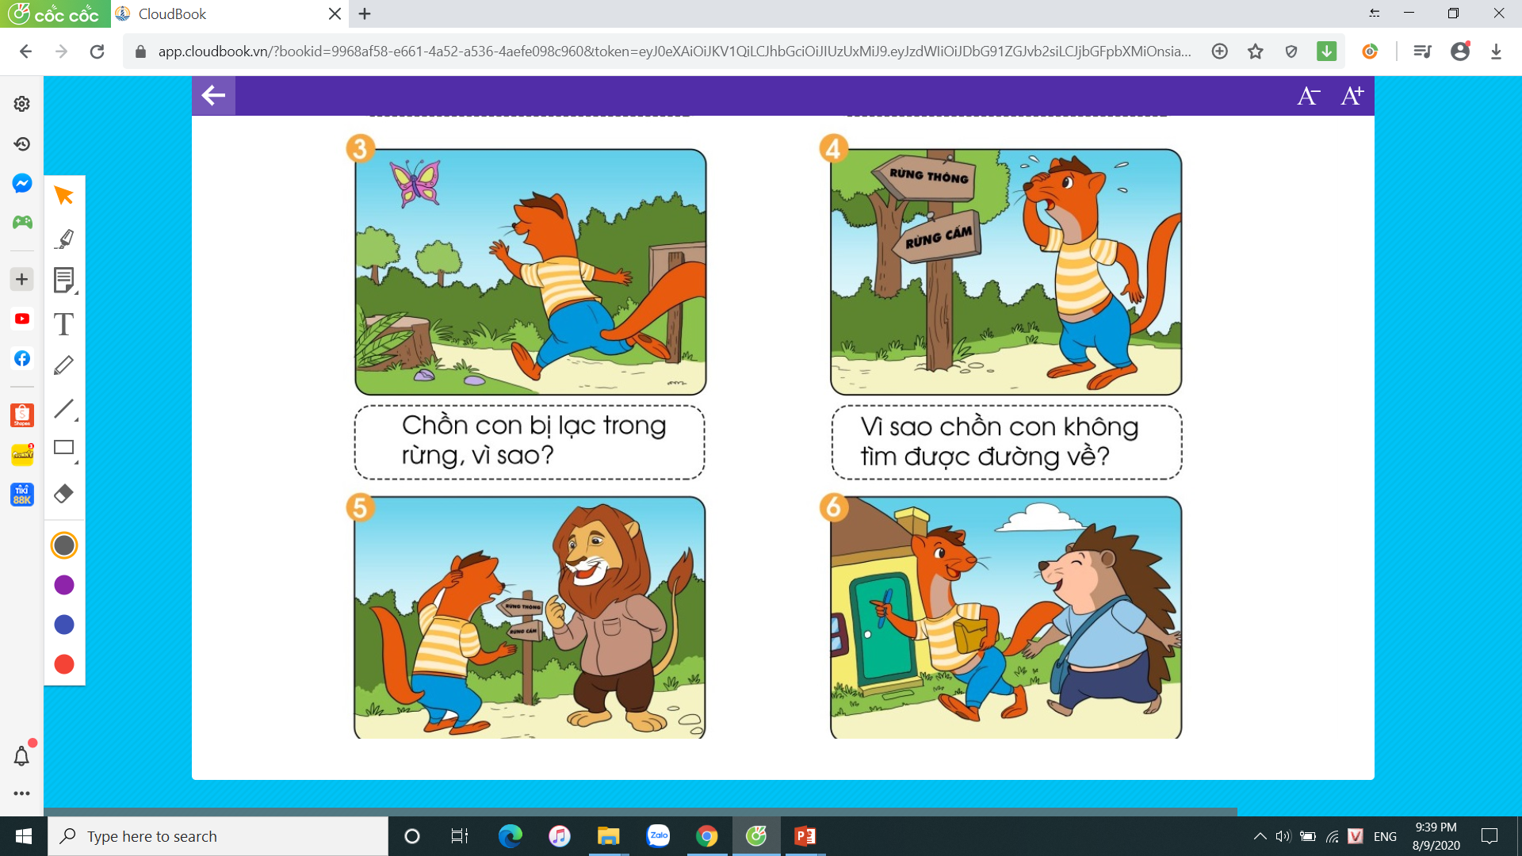
Trả lời câu hỏi theo tranh
03
Chồn con bị lạc trong rừng, vì sao?

Slide 12

Trả lời câu hỏi theo tranh
03
Vì sao chồn con không tìm được đường về?

Slide 13
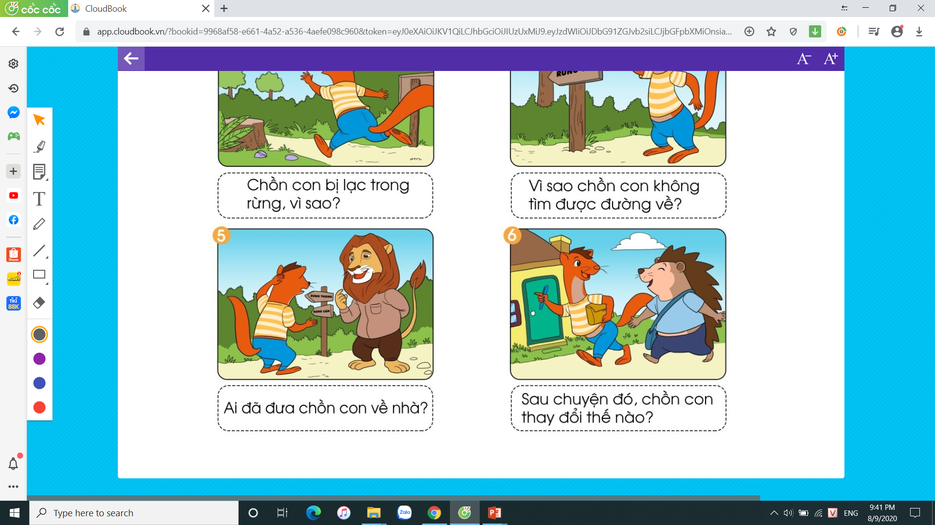
Trả lời câu hỏi theo tranh
03
Ai đã đưa chồn con về nhà?

Slide 14
Trả lời câu hỏi theo tranh
03
Sau chuyện đó chồn con đã thay đổi như thế nào?

Slide 15
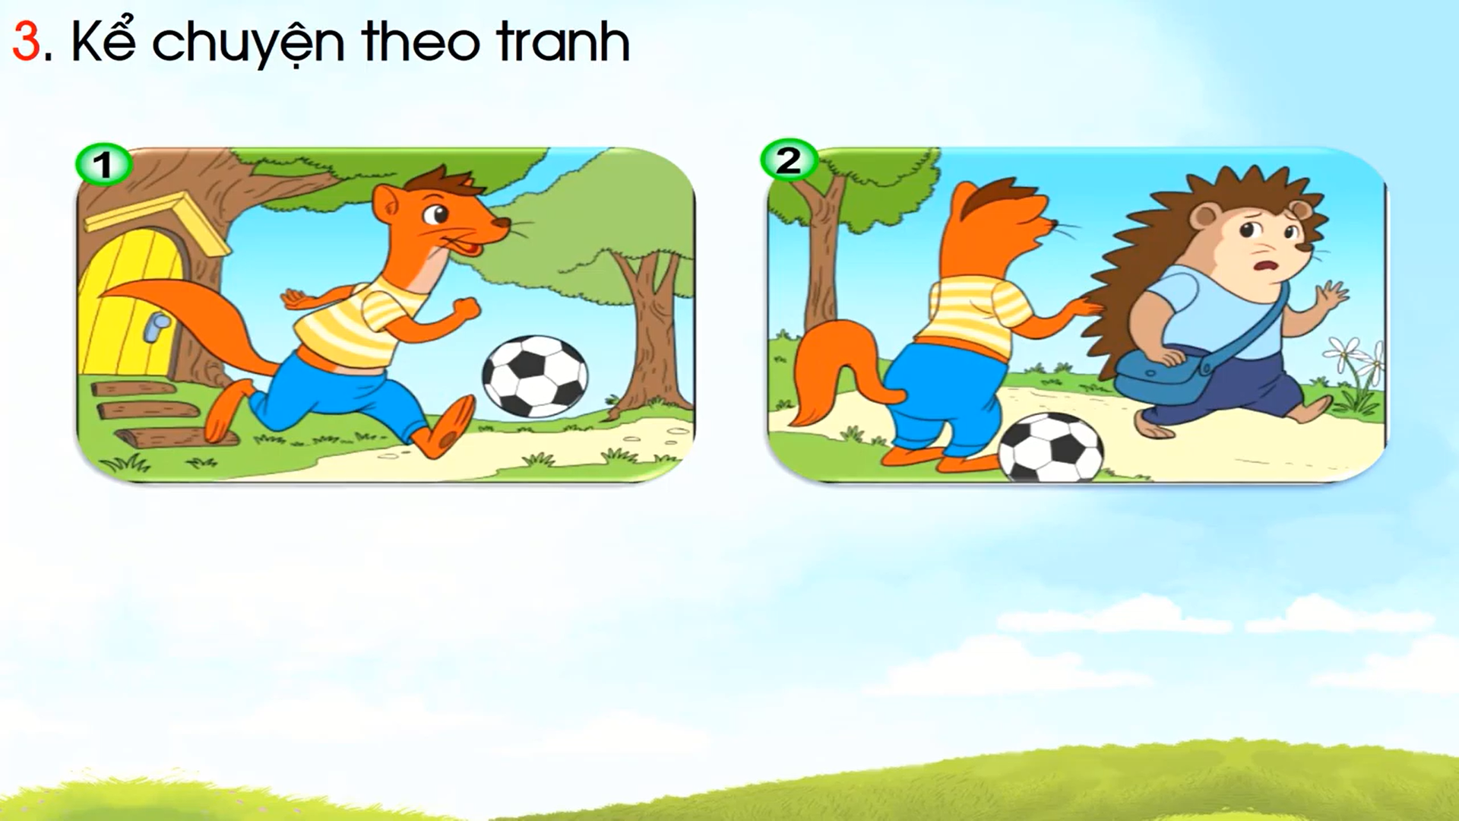

Slide 16
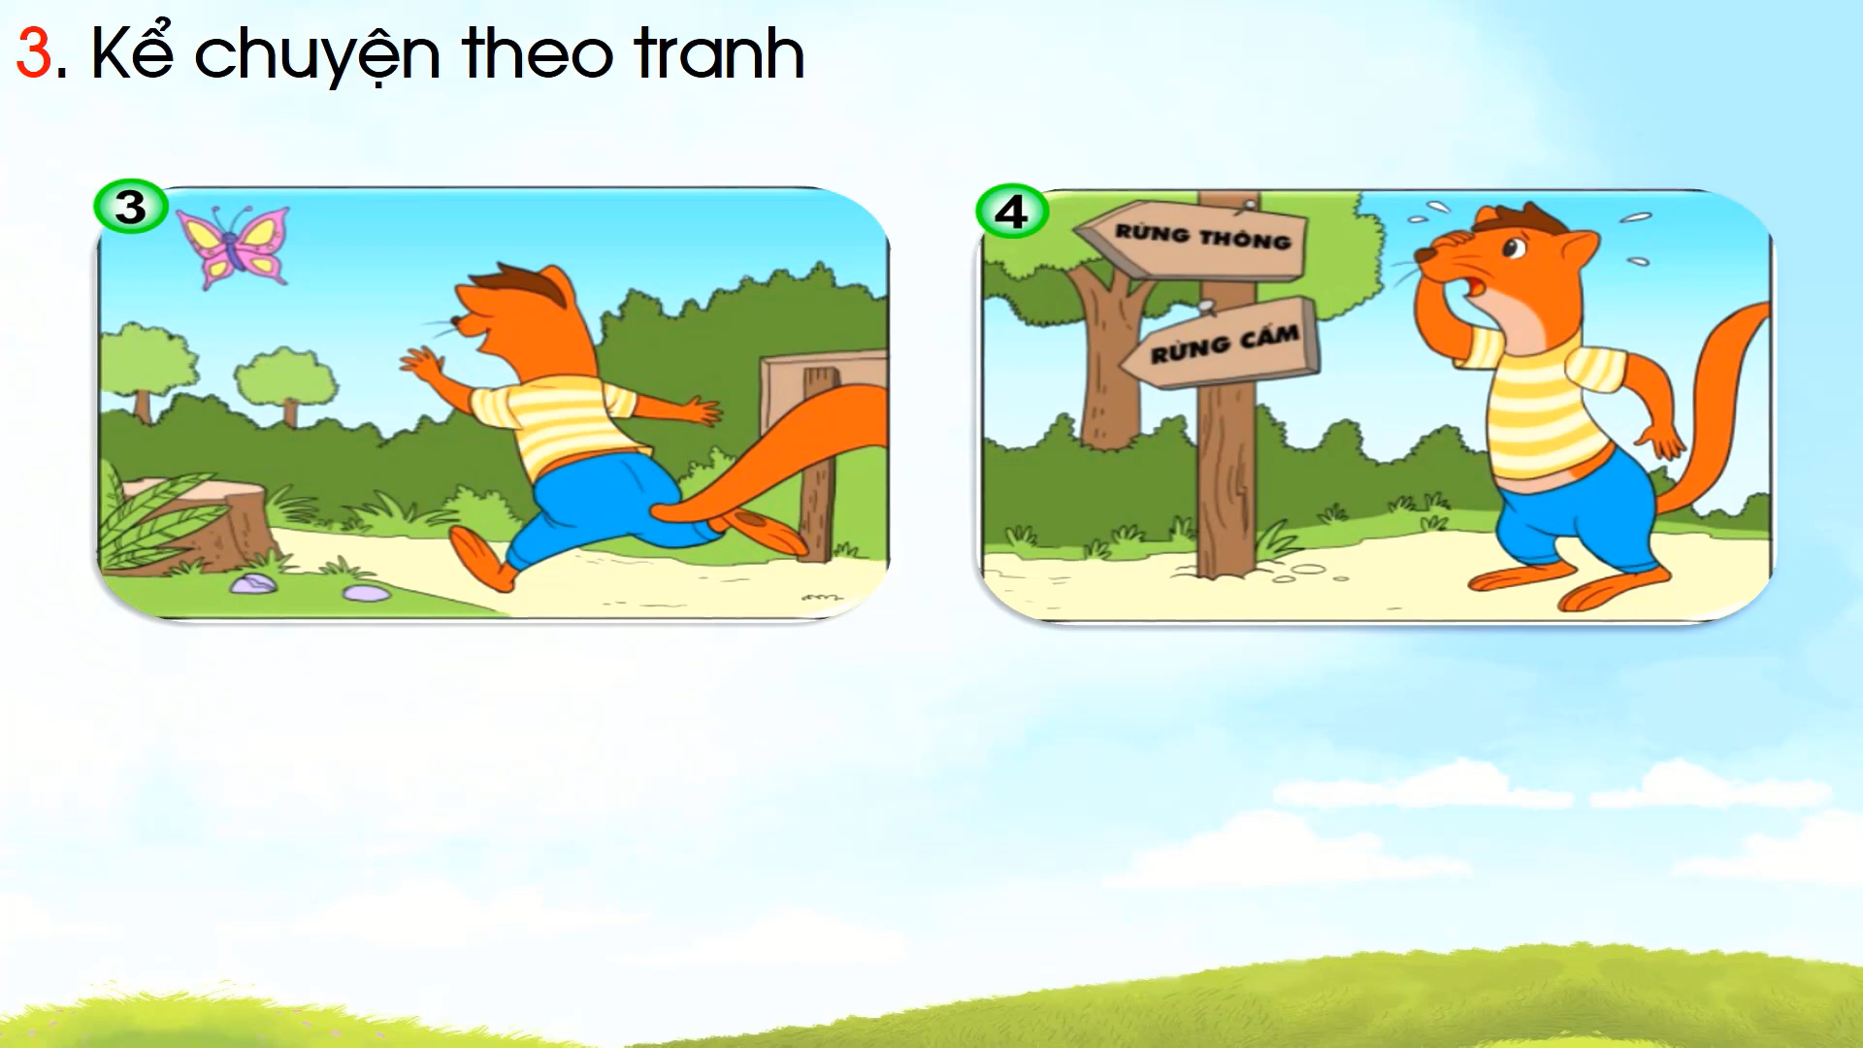

Slide 17
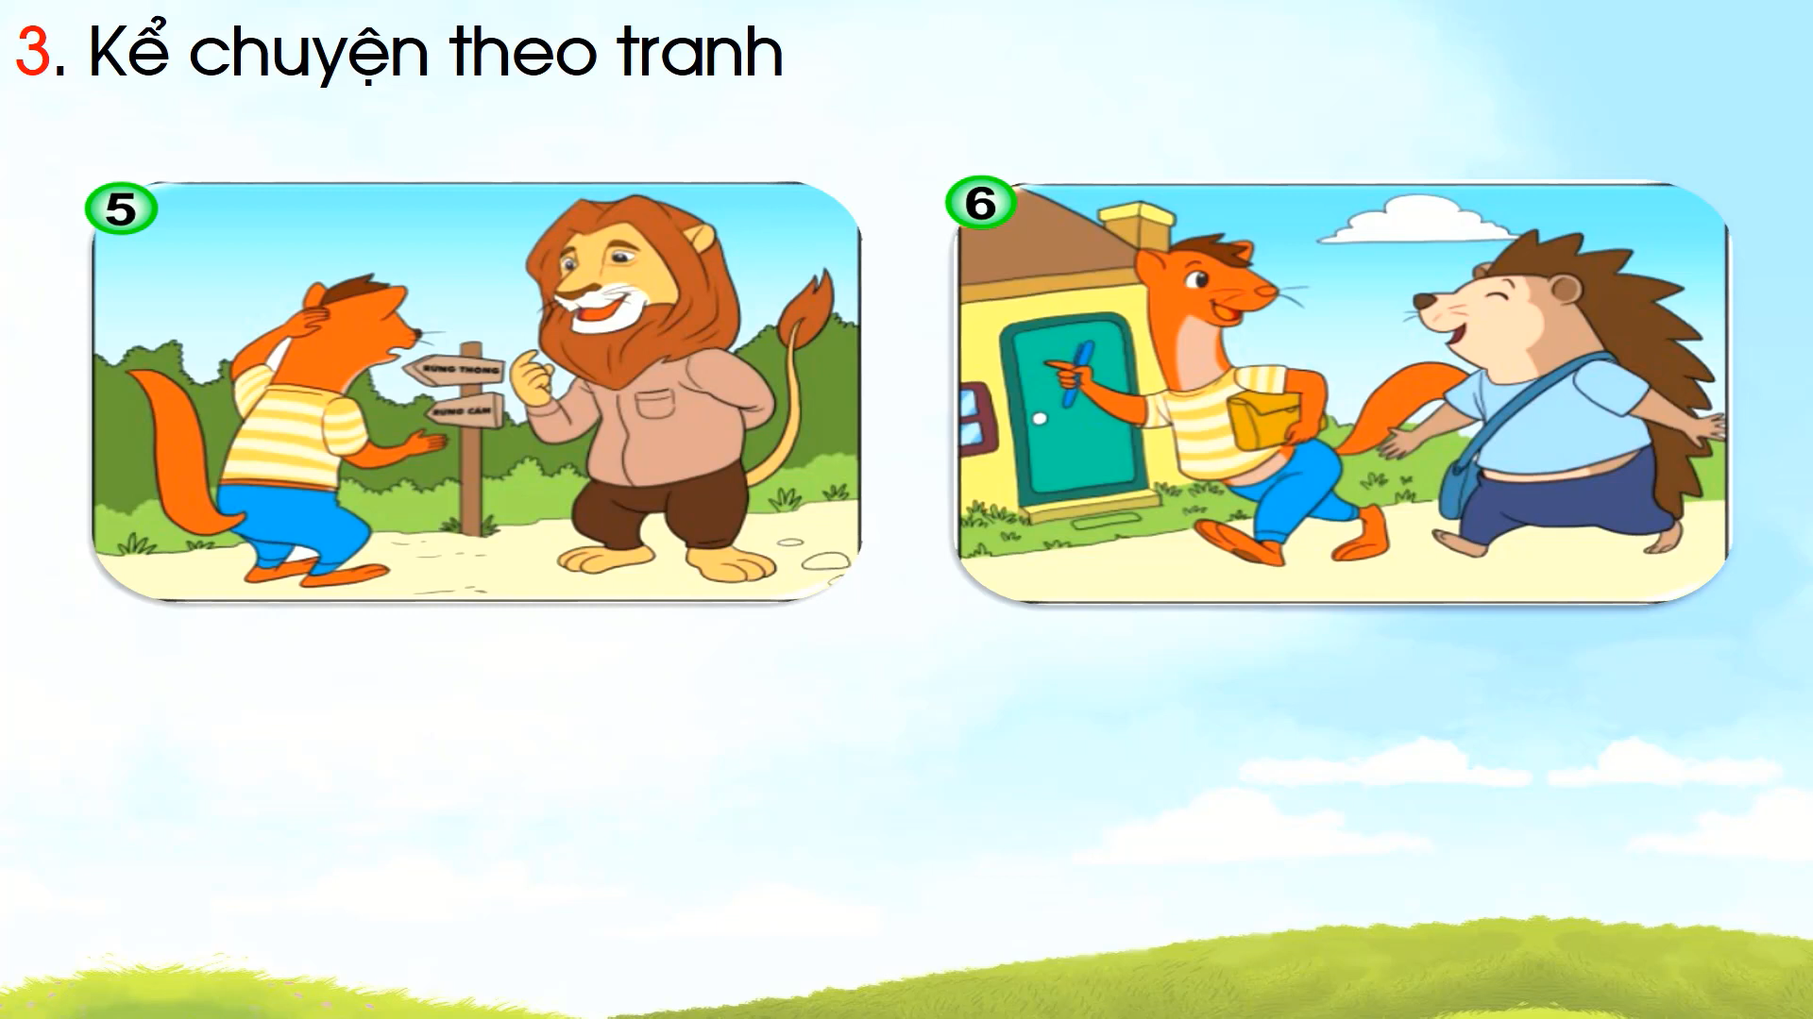

Slide 18
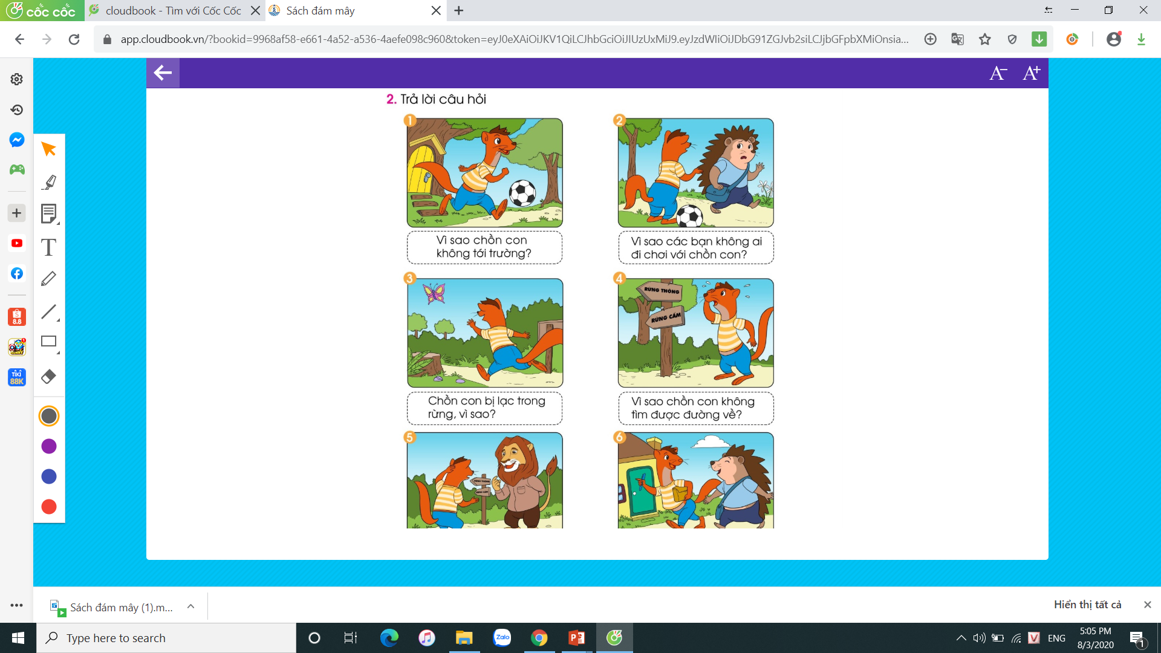

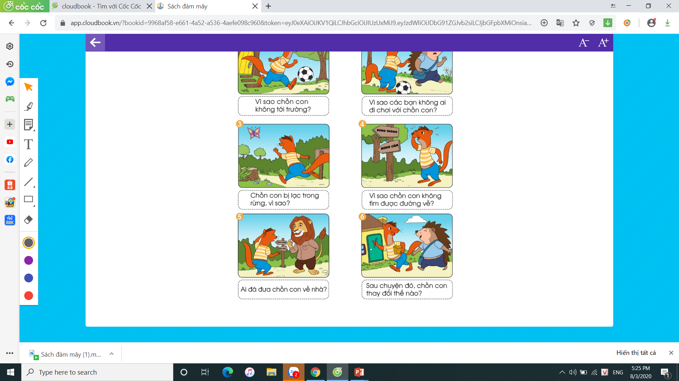

Slide 19



Ý Ý nghĩa câu chuyện
04
Câu chuyện khuyên chúng ta điều gì?

Slide 20
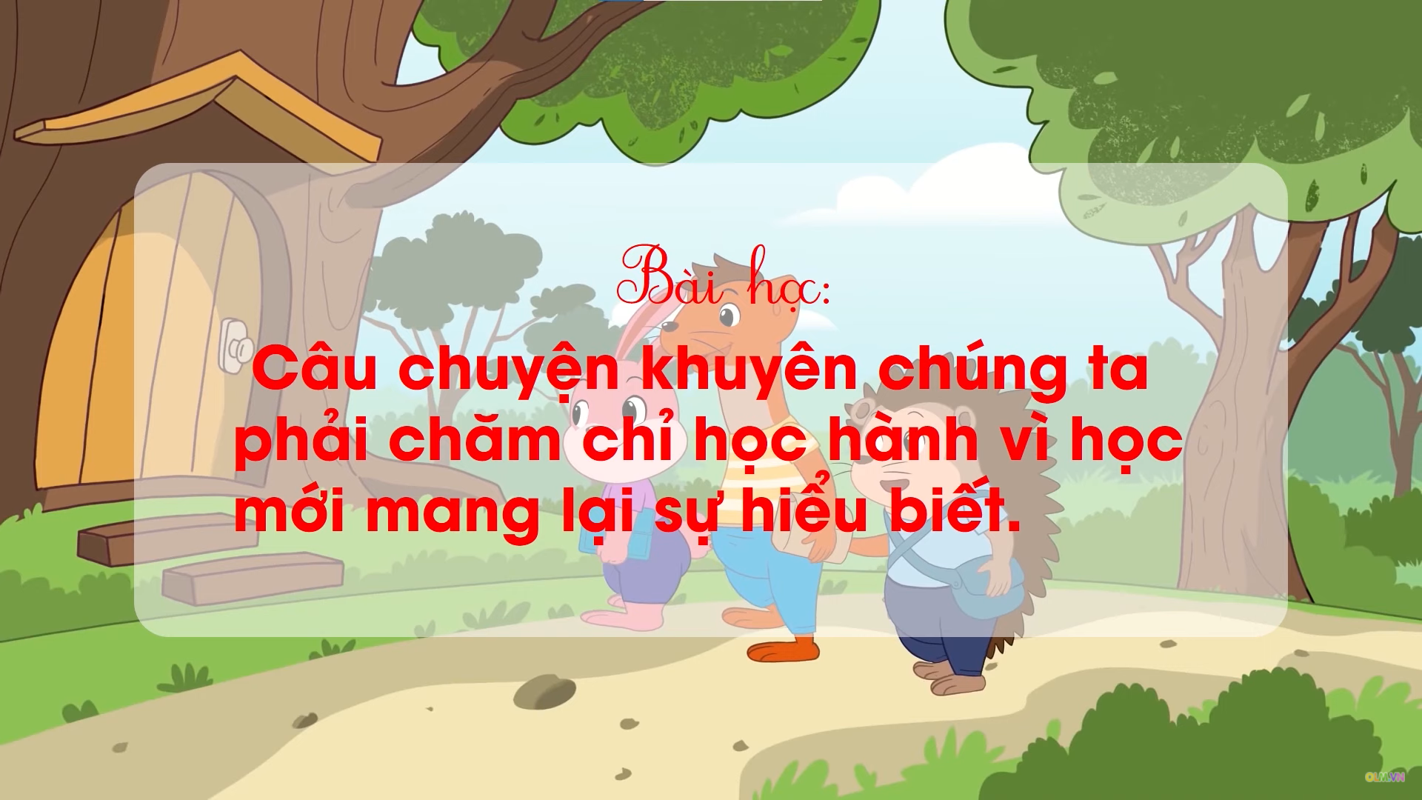

Slide 21
Dặn dò
Kể lại câu chuyện “Chồn con đi học” cho người thân nghe

Slide 22








Tạm biệt và hẹn gặp lại!

